Slide 1

程序设计基础训练课程简介
北京交通大学计算机科学与信息技术学院
授课人：韩 升

Slide 2
教师信息
1
姓名：韩升
2
Email：shhan@bjtu.edu.cn
3
4
办公电话：51683622
5
手机：13810597862
办公室：科技大厦9013
6
微信：13810597862
程序设计基础训练课程组

Slide 3
课程简介
本课程是《C语言程序设计》的后续课程
课程性质：实践性质的专业基础必修课
课程总体目标：在《C语言程序设计》课程学习结束后，对程序设计语言基础知识、程序设计基础能力进行强化训练。
程序设计基础训练课程组

Slide 4
课程目标
通过高强度训练加深对C语言及计算机程序设计理论及机制机理的理解和掌握；
熟练掌握C语言集成开发环境，了解和熟悉程序设计开发过程中的各类辅助工具的使用；
强化分析问题，解决问题的能力，了解程序设计流程、熟练掌握程序调试、文档编写等程序设计能力；
掌握基于C语言及模块化程序设计思想解决中大型问题的能力；
训练抽象与逻辑思维能力、总结与表达能力；
培养自学能力及文献检索能力。
程序设计基础训练课程组

Slide 5
课程简介
授课方式：上机训练为主，课堂教学为辅
在教师指导下完成独立的程序设计实验，通过解决多个实际程序设计问题，完成对课程目标的达成，并在课程过程中锻炼学生的自学能力、问题分析解决能力、总结及文字表达能力、交流与沟通能力。同时，通过课程教学，获得开发和编程成功体验，培养专业兴趣和信心，为后续课程学习打下基础。
程序设计基础训练课程组

Slide 6
课程简介
重要提醒：
本学期教学形式与上学期C语言程序设计课程会有较大差别，请同学们做好适应新的学习模式的生理和心理准备；
充分利用教师与助教资源，主动与教师互动、交流、沟通；
做好时间管理，加强自律与进度把控。
程序设计基础训练课程组

Slide 7
学时安排
理论课（6学时）：课堂授课，讲解相关知识；
习题课（6学时）：课堂授课，讲解习题及讨论，答疑；
训练课（36学时）：上机训练，教师与同学互动，监督，提问，答疑，进度检查；
课外学时：视个人课程进度动态投入；
开课周期：第1周-第16周；
上课地点：SY105
上机地点：逸夫楼二层机房南侧实验区；
程序设计基础训练课程组

Slide 8
课程训练环节
实验1：程序调试能力强化训练（3学时）
实验2：文件读写基础编程训练（3学时）
实验3：程序逻辑及健壮性强化训练（6学时）
实验4：程序计时及不同格式文件读写训练（6学时）
实验5：数据内存组织与文件读写训练（12学时）
实验6：排序与程序综合性设计训练（9学时）
实验7：综合程序设计训练2（选作）
程序设计基础训练课程组

Slide 9
课程安排
月份 | 9月 |  |  |  | 10月 |  |  |  |  | 11月 |  |  |  | 12月
周次 | 1 | 2 | 3 | 4 | 休 | 5 | 6 | 7 | 8 | 9 | 10 | 11 | 12 | 13 | 14 | 15 | 16
星期一 | 2 | 9 | 16 | 23 | 30 | 7 | 14 | 21 | 28 | 4 | 11 | 18 | 25 | 2 | 9 | 16 | 23
星期二 | 3 | 10 | 17 | 24 | 1 | 8 | 15 | 22 | 29 | 5 | 12 | 19 | 26 | 3 | 10 | 17 | 24
星期三 | 4 | 11 | 18 | 25 | 2 | 9 | 16 | 23 | 30 | 6 | 13 | 20 | 27 | 4 | 11 | 18 | 25
星期四 | 5 | 12 | 19 | 26 | 3 | 10 | 17 | 24 | 31 | 7 | 14 | 21 | 28 | 5 | 12 | 19 | 26
星期五 | 6 授课SY105 | 13 | 20 实验2 YF2南 | 27 实验2 YF2南 | 4 | 11 实验3 YF2南 | 18 实验3 YF2南 | 25 实验4 YF2南 | 1 实验4 YF2南 | 8 实验5 YF2南 | 15 实验5 YF2南 | 22 实验5 YF2南 | 29 实验5 YF2南 | 6 实验6 YF2南 | 13 实验6 YF2南 | 20 实验6 YF2南 | 27 考试
星期六 | 7 | 14 | 21 | 28 | 5 | 12 | 19 | 26 | 2 | 9 | 16 | 23 | 30 | 7 | 14 | 21 | 28
星期日 | 8 | 15 | 22 | 29 | 6 | 13 | 20 | 27 | 3 | 10 | 17 | 24 | 1 | 8 | 15 | 22 | 29
具体上课地点参见课程安排表或留意教师通知！
程序设计基础训练课程组

Slide 10
纪律要求
教师采用不同方式进行考勤
无正当理由，旷课三次，不给成绩
迟到3次，算一次旷课
程序设计基础训练课程组

Slide 11
交付物要求
各实验交付物按实验具体要求以电子版方式提交到课程平台；
交付物命名规范详见《程序设计基础训练实验文档命名规范》；
请务必严格按照规范命名及打包实验交付物，否则教师可以将不按规范提交的实验交付物视同未提交处理；
程序设计基础训练课程组

Slide 12
规范性要求
编写的程序需要遵从编程规范；
编写程序是需要遵循程序注释规范；
编制文档需要遵循文档编写规范；
电子文件命名需要遵循文档命名规范；
程序设计基础训练课程组

Slide 13
交付物命名规范
工程文件夹需要使用压缩工具打包后提交，压缩包文件的命名方式见《程序设计基础训练实验文档命名规范》 ；
若实验交付物中包含文档，则文档名称必须按照本要求规定的方式进行命名，具体命名规范见《程序设计基础训练实验文档命名规范》 ；
若实验交付物只要求提交一份文档，则可以直接提交按照规范命名好的文档，不需要压缩；
若实验交付物要求提交多个项目（多份文档或文档加源代码），则需要将多个项目拷贝到一个文件夹下，将文件夹压缩打包后，提交规范命名好压缩包文件；
程序设计基础训练课程组

Slide 14
软件编程规范
变量和函数等标识符如何命名？
什么地方加空格，什么地方不加？
如何空行？
如何加注释？
代码如何缩进？
……
程序设计基础训练课程组

Slide 15
课程考核
成绩构成
实验成绩：60%
平时成绩：10%
考试：30%
评定标准
实验成绩的评分标准参见各实验说明文档；
平时成绩主要考察出勤情况和课堂表现；
考试以试题要求为准；
最终成绩形式
五级十一段制
程序设计基础训练课程组

Slide 16
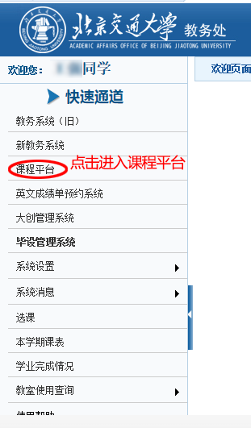
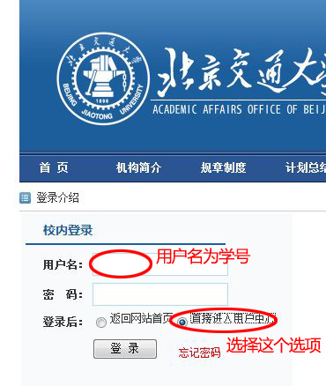
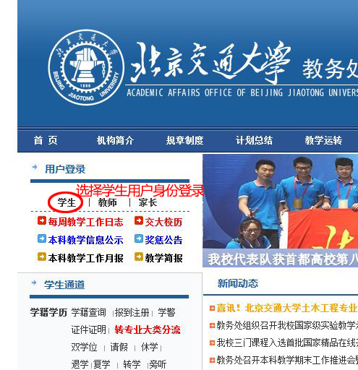
资料获取
教务处网站课程平台
http://jwc.bjtu.edu.cn
用学号登录，登录后进“课程平台”找到“程序设计基础训练”
进入课程页面下载相关课程资料
截图说明
程序设计基础训练课程组

Slide 17

希望同学们与老师一起
努力学习
收获知识与成功体验！

